Slide 1
信息技术工程2.0
“一划两案”的实施
全体教职工培训会
泸县方洞镇中心幼儿园 黄修莲
2022.03.31

Slide 2
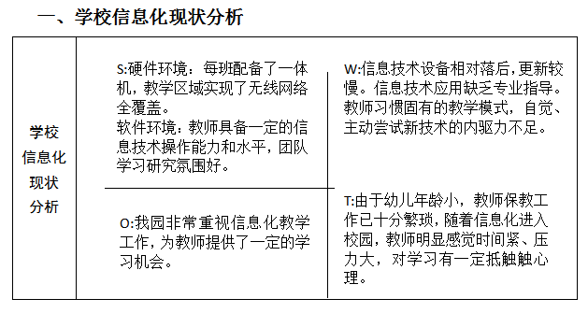
第一章： 泸县方洞镇中心幼儿园信息化发展规划

Slide 3
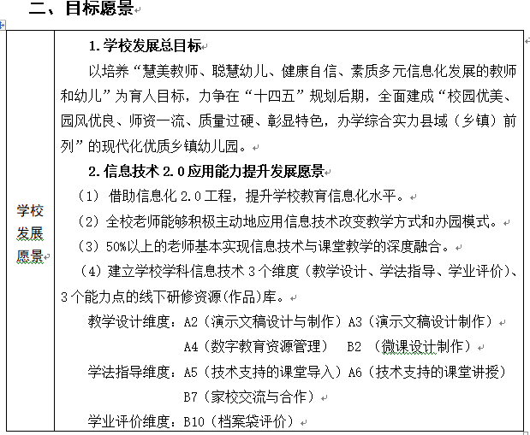

Slide 4
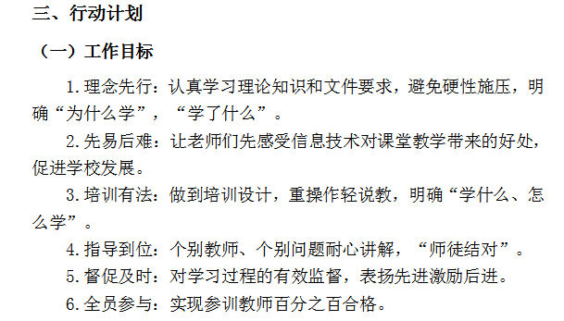

Slide 5
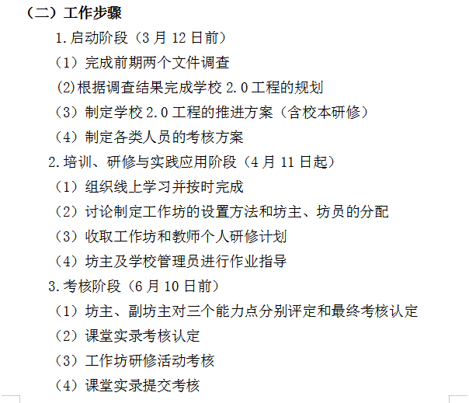

Slide 6
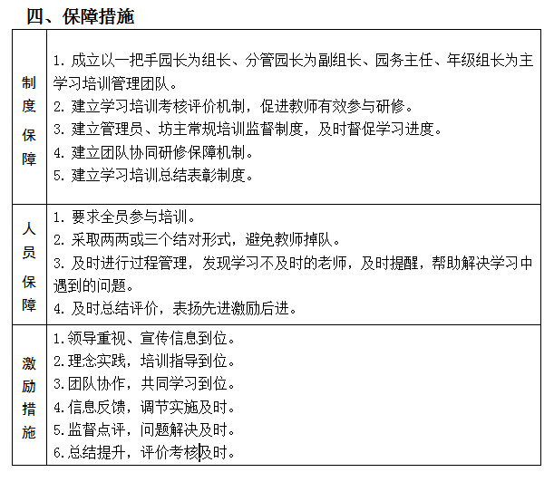

Slide 7
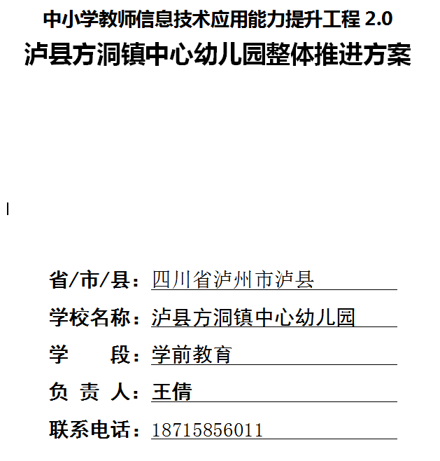
第二章： 泸县方洞镇中心幼儿园整体推进方案

Slide 8
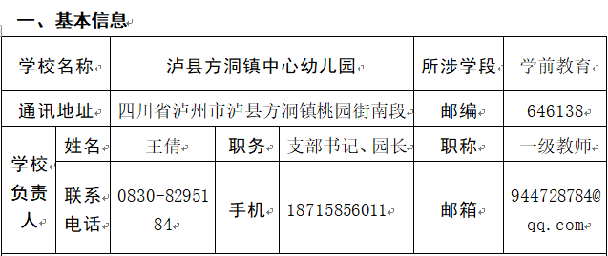

Slide 9
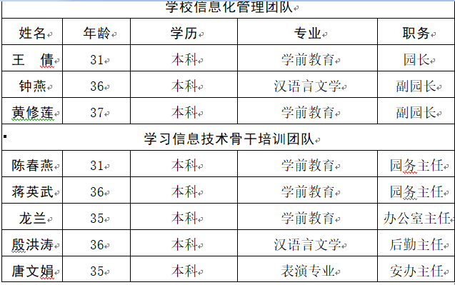

Slide 10
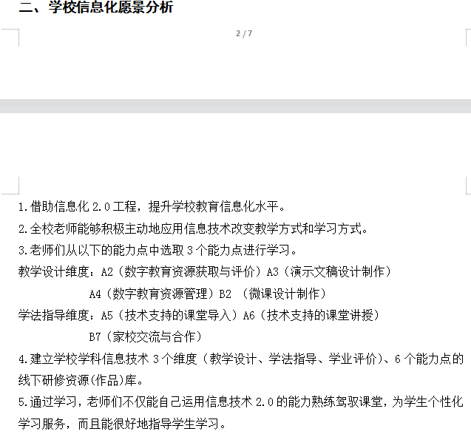

Slide 11
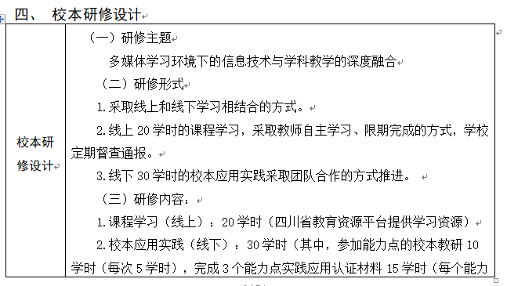

Slide 12
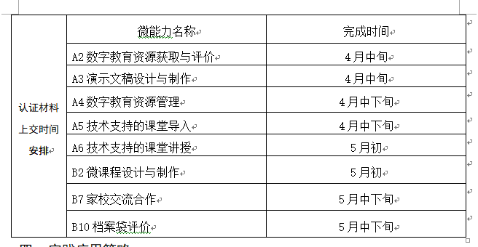

Slide 13
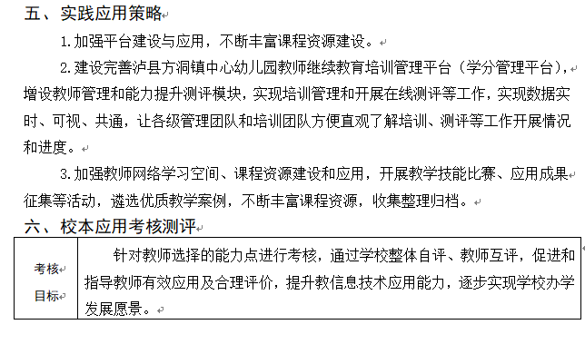

Slide 14
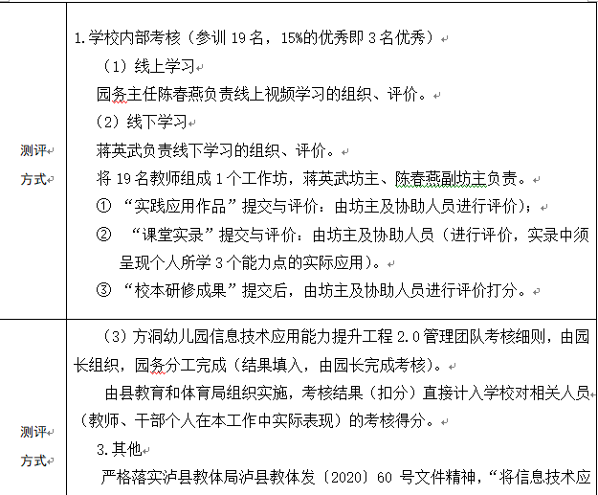

Slide 15
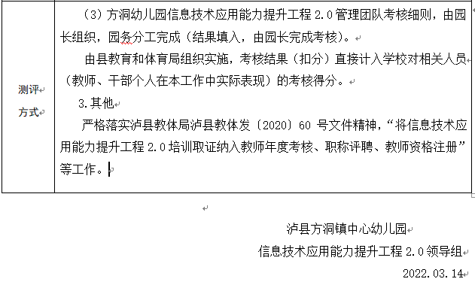

Slide 16
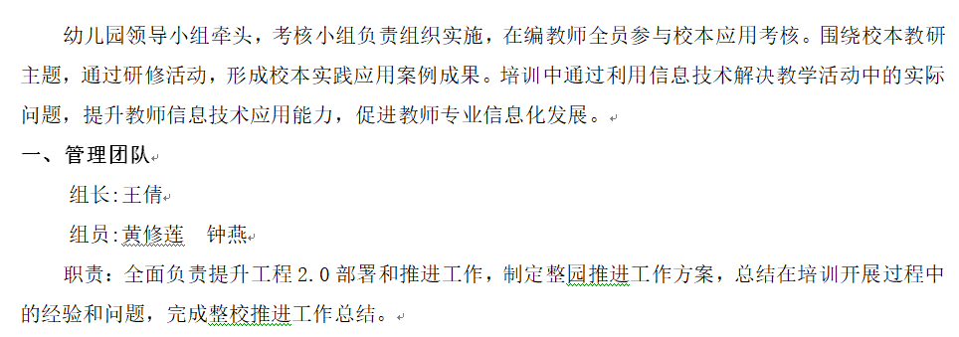
第三章：泸县方洞镇中心幼儿园信息技术管理考核方案

Slide 17
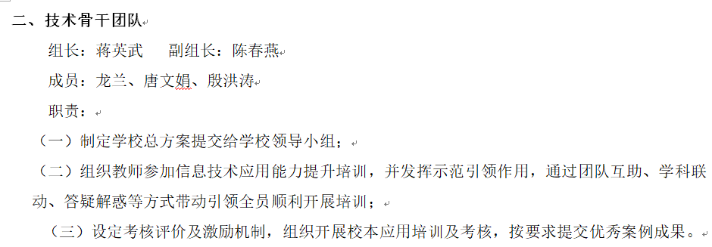

Slide 18
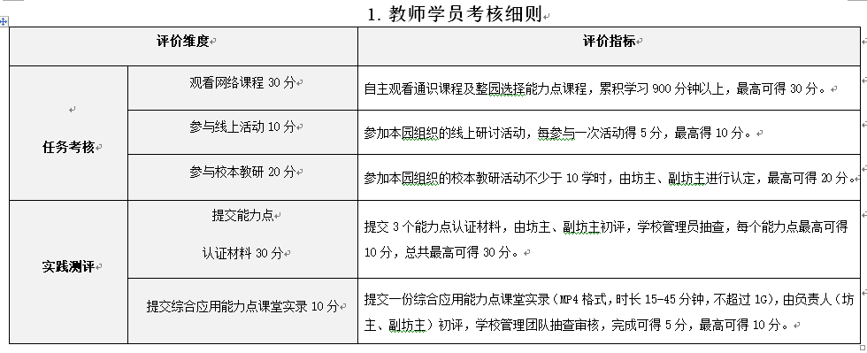

Slide 19
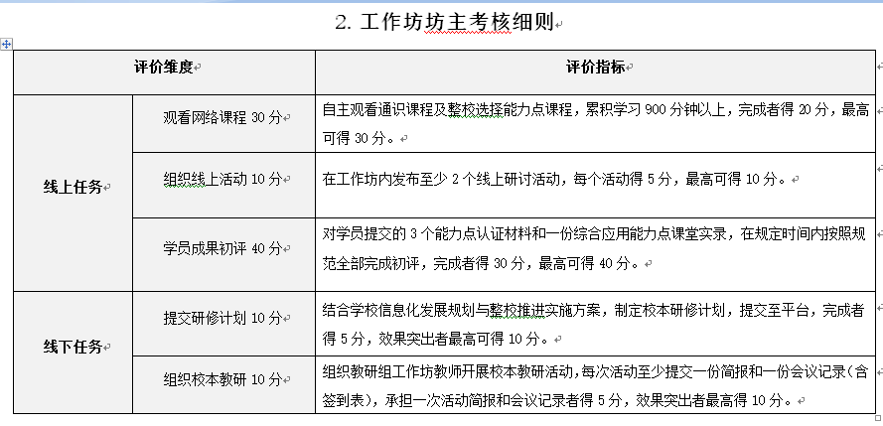

Slide 20
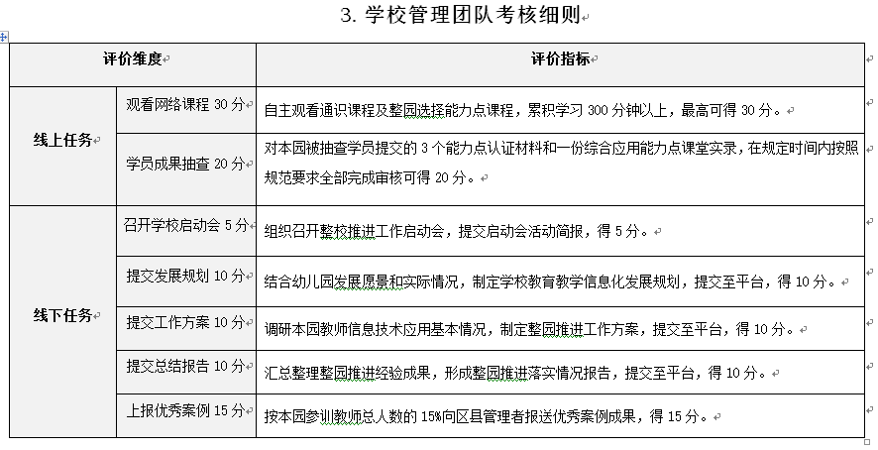

Slide 21
信息技术工程2.0
八个能力点解读
泸县方洞镇中心幼儿园 黄修莲
2022.03.31

Slide 22
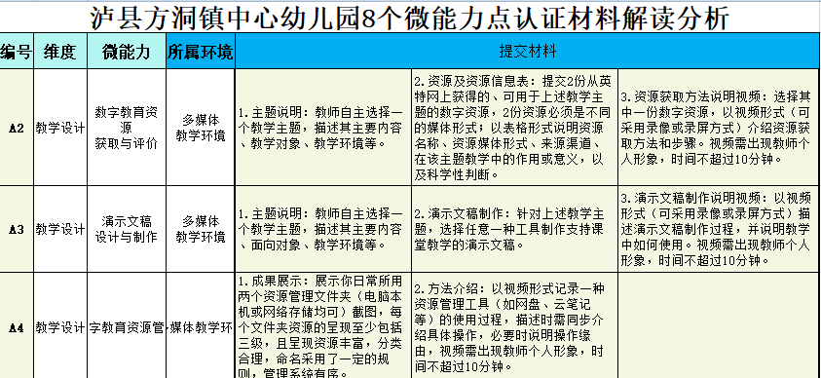

Slide 23
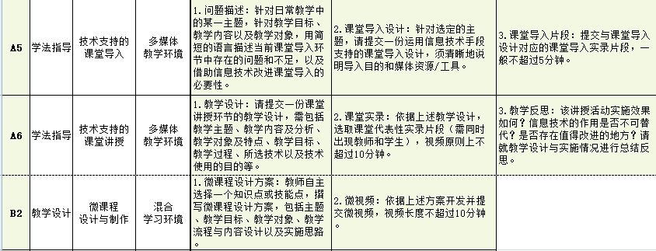

Slide 25
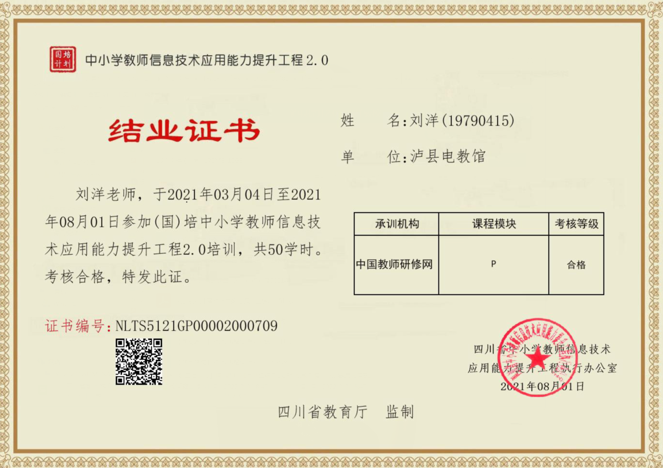

Slide 26
感谢大家聆听！

